Slide 1




PHÒNG GD&ĐT QUẬN LONG BIÊN
TRƯỜNG MẦM NON HOA ANH ĐÀO
Lĩnh vực phát triển ngôn ngữ
ĐỀ TÀI: Thơ “Mèo con đi học”
Lứa tuổi: 4 - 5 tuổi
Giáo viên: Phùng Thị Phương Thảo
Năm học: 2021 - 2022

Slide 2


Mục tiêu bài dạy
1. Kiến thức:
- Trẻ nhớ tên bài thơ “Mèo con đi học” - Tác giả : Vô-rôn-cô.
- Trẻ hiểu nội dung bài thơ: Bài thơ nói về chú mèo lười đi học nhưng nhờ có cừu giúp đỡ nên chú mèo đã đi học.
2. Kỹ năng
- Trẻ đọc thơ to, rõ ràng, mạch lạc.
- Rèn trẻ trả lời câu hỏi của cô rõ ràng, mạch lạc, đủ câu.
3. Thái độ:
- Giáo dục trẻ: trẻ chăm chỉ đi học để luôn làm bố mẹ vui lòng.
- Trẻ tích cực, hứng thú trong các hoạt động.

Slide 3

Chuẩn bị
- Đồ dùng của cô: Giáo án điện tử, một số hình ảnh minh họa bài thơ theo từng đoạn.
- Tranh cho trẻ chơi trò chơi
- Trong lớp học rộng rãi, thoáng mát.
- Đội hình dạy trẻ: Trẻ ngồi hình chữ U

Slide 4

Phần 1: Gây hứng thú trò chuyện vào bài
Cô đọc câu đố :
"Con gì tai thính
Lông mượt, mắt tinh
Ngày ngủ đêm rình
Chuột kinh, chuột sợ"
Là con gì?

Slide 5

Con mèo

Slide 6
Phần 2: Phương pháp, hình thức tổ chức
*Hoạt động 1: Cô đọc thơ cho trẻ
- Lần 1: Cô đọc thơ diễn cảm kết hợp cử chỉ, điệu bộ

Slide 7


Slide 8
- Lần 2: Cô đọc thơ lần 2, kết hợp tranh minh họa

Slide 9



Hoạt động 2:
Đàm thoại trích dẫn
giúp trẻ hiểu nội dung bài thơ

Slide 10
Chúng mình vừa được nghe bài thơ gì?

Slide 11
Trong bài thơ có những nhân vật nào?

Slide 12
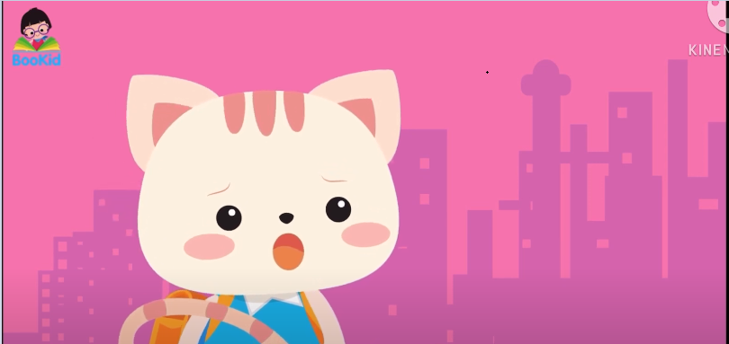
Mèo con

Slide 13
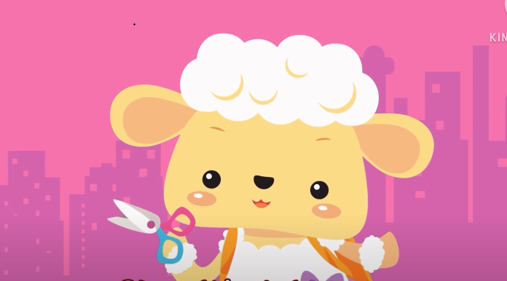
Cừu con

Slide 14
Vì sao mèo cảm thấy buồn bực?
Và mèo đã kiếm cớ gì?

Slide 15
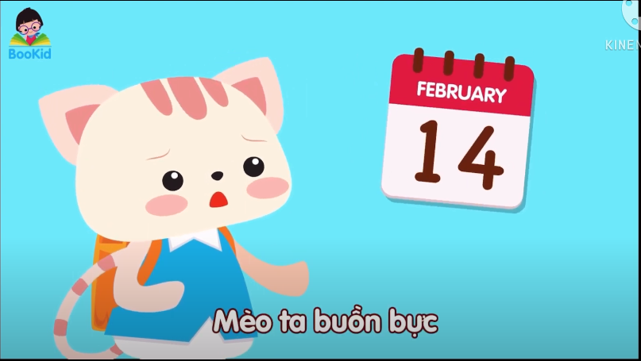

Slide 16
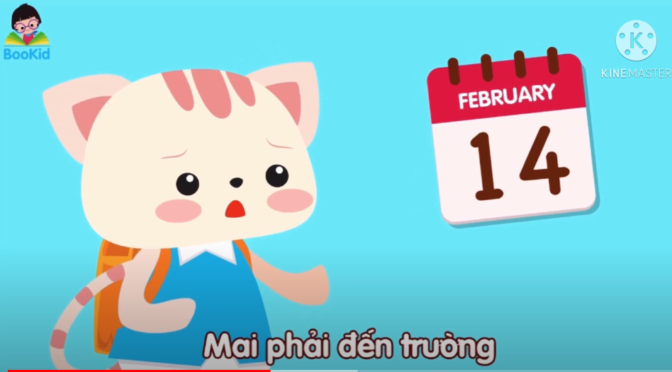

Slide 17
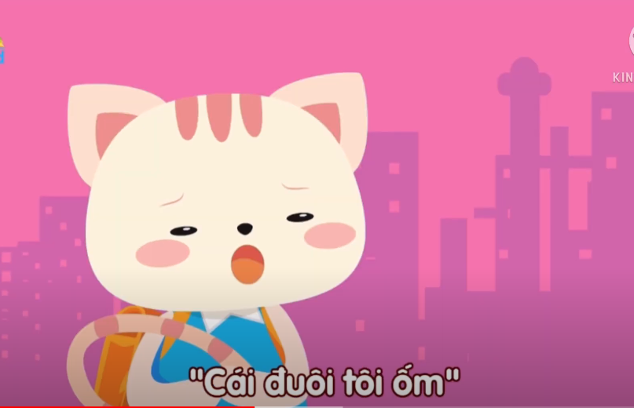

Slide 18
Cừu đã làm gì để mèo đồng ý đi học?

Slide 19
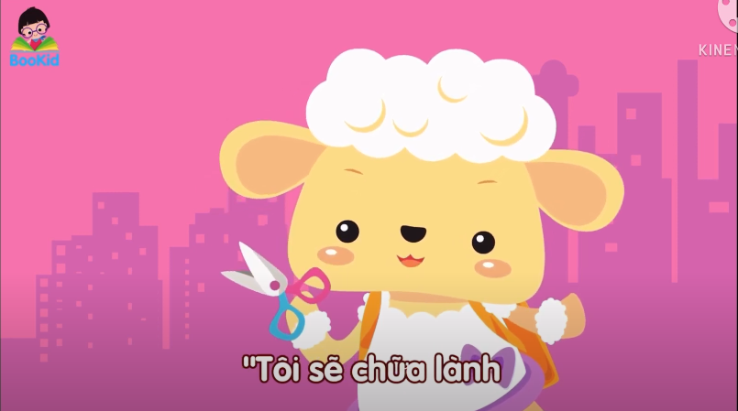

Slide 20
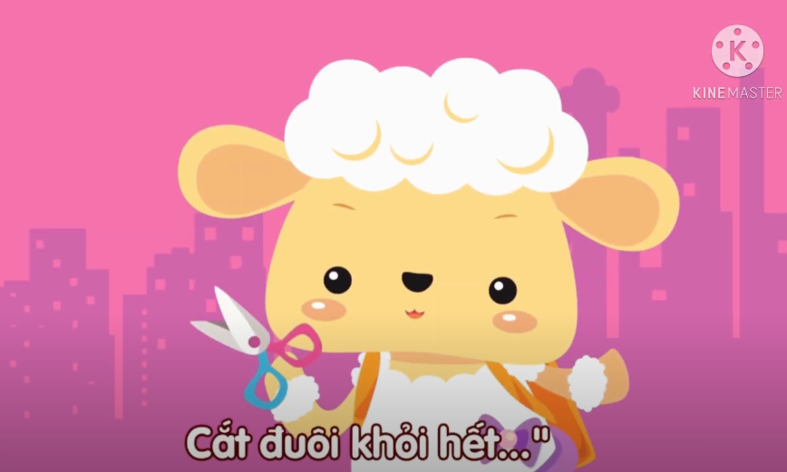

Slide 21
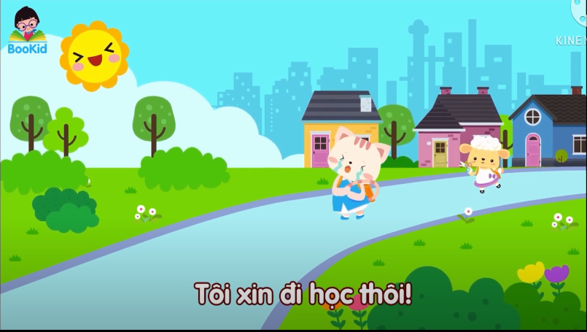

Slide 22
Con thích nhất nhân vật nào?

Slide 23
Giáo dục:
Chúng mình không được giống mèo con nhé, phải chăm chỉ đi học để bố mẹ vui lòng.

Slide 24

Hoạt động 3: Dạy trẻ đọc thơ
- Dạy trẻ đọc thơ theo cô cả bài 2 lần.
- Giới thiệu cách đọc: Đọc nhẹ nhàng, chậm rãi.
- Đọc lại 1 lần diễn cảm
- Tiếp tục cho lớp đọc lại 2 lần
- Tổ đọc thơ (thay nhau đọc mỗi tổ 1 lần)
- Đọc thơ theo nhóm
- Đọc thơ theo cá nhân

Slide 25
Hoạt động 4: Trò chơi “Ai nhanh hơn”
- Cách chơi : Trong cùng một thời gian 2 đội sẽ có nhiệm vụ chuyển thật nhanh từng bức tranh lên cho bạn đội trưởng, bạn đội trưởng sẽ có trách nhiệm gắn tranh lên bảng sao cho đúng với thứ tự của nội dung bài thơ. Đội nào nhanh, gắn đúng thứ tự tranh theo nội dung bài thơ và đọc đúng, diễn cảm bài thơ đó thì sẽ giành chiến thắng.
- Luật chơi: Thời gian giành cho trò chơi là một bản nhạc, nếu hết thời gian đội nào chưa gắn xong sẽ bị thua cuộc và đội thắng cuộc sẽ dành được một phần quà.

Slide 26
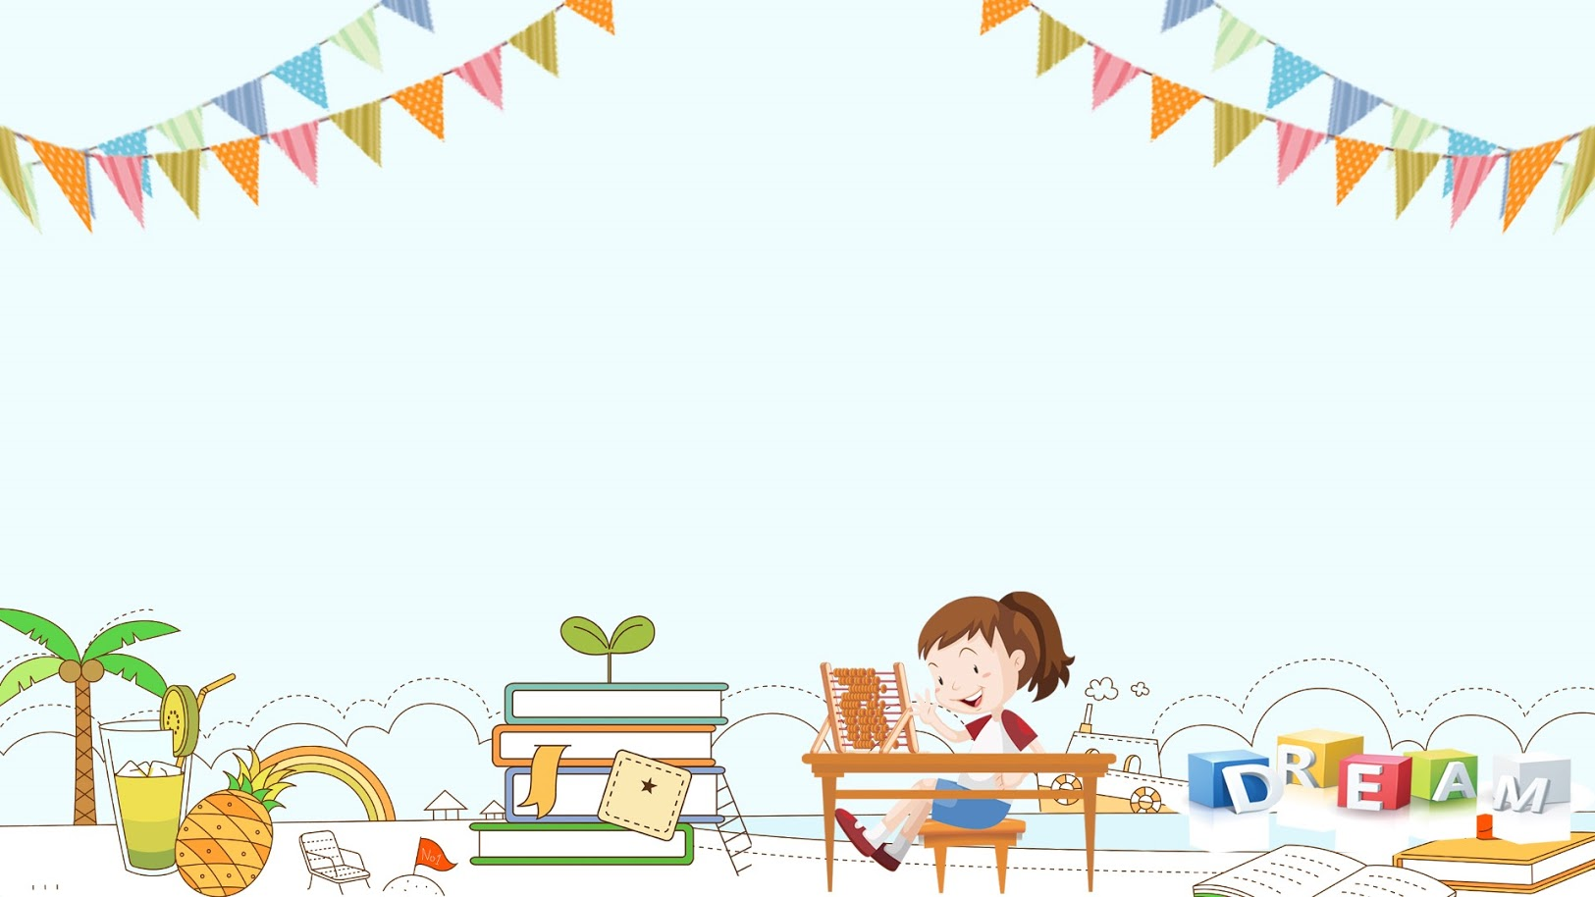
Trò chơi
“Ai nhanh hơn”

Slide 27

Phần 3: Kết thúc
- Cô nhận xét, khen ngợi trẻ
- Chuyển hoạt động

Slide 28

Giờ học đến đây là hết rồi Chúc các bé chăm ngoan học giỏi

